Slide 1
CATÁLOGO

Slide 2
Misión y Visión
Misión: Somos la mini empresa cooperativa «BatiFruit» de la Unidad Educativa Bolívar, nuestra finalidad es alimentar bien a nuestra ciudadanía de Tulcán y que consuma alimentos sanos
Visión: La ciudadanía de Tulcán debe cambiar sus hábitos alimenticios y nosotros los ayudaremos

Slide 3
Productos
Batido de Mora……………………………… $ 0.50
Batido de Fresa…………………………….. $ 0.50
Batido de Plátano…………………………. $ 0.50
Batido de Guanábana…………………… $ 0.50
Batido de Coco…………………………..... $ 0.50
Batido de Chocolate………………………. $ 0.50

Slide 4
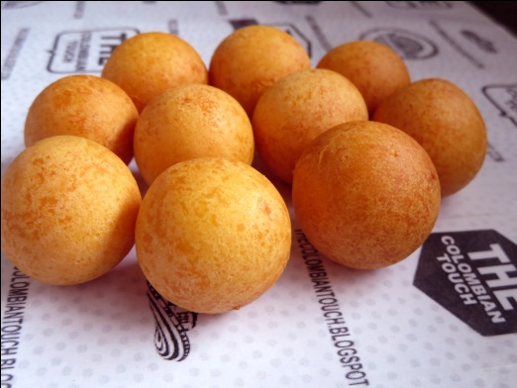
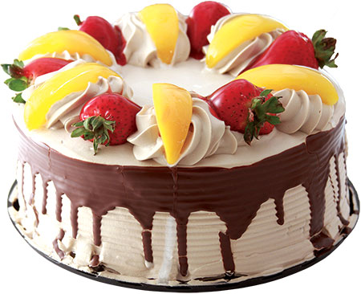
Productos
Buñuelos………………………………………, $ 0.50
Pastel…………………………………………… $ 0.50
Sánduches…………………………………… $ 0.50
Tostadas………………………………………. $ 0.50

